Slide 1
文献调研
大数据研究综述
演讲人：匡汉宝

Slide 2
大数据的概念
大数据的研究与应用现状
目录
大数据的处理工具与技术
大数据的研究与发展方向

Slide 3
大数据的概念
大数据概念
代表着人类认知过程的进步，数据集的规模是无法在可容忍的时间内用目前的技术、方法和理论去获取、管理、处理的数据。
------《Science》杂志
大数据是高容量、高生成速率、种类繁多的信息价值，同时需要新的处理形式去确保判断的作出、洞察力的发现和处理的优化。
------Gartner公司
大数据(big date) ，或称巨量资料，指的是所涉及的资料量规模巨大到无法透过目前主流软件工具，在合理时间内达到撷取、管理、处理并整理成为帮助企业经营决策更积极目的的资讯。
------百度百科
大数据就是超过了任何一个计算机处理能力的庞大数据量。
------大数据科学家Rauser
研究与现状
处理工具
与技术
发展方向

Slide 4

大数据的研究
与应用现状
应用广泛
国外现状
国内现状

Slide 5
2.1 大数据的应用广泛
大数据概念
研究意义
虽然大数据的概念没有一个统一的定论，但这对于大数据
的研究而言并不是最重要的，如何使用大数据才是关键。研究
大数据其实也就是为了更好地应用大数据，所以国内外对大数
据的研究与应用都相当重视。事实上，大数据的研究与应用已
经在互联网、商业智能、咨询与服务以及医疗服务、零售业、金
融业、通信等行业显现，并产生了巨大的社会价值和产业空间。
由此很容易看出大数据的应用之广，价值之大。
研究与现状
项介绍
处理工具
与技术
发展方向

Slide 6
2.2 国外现状
大数据概念
国外的大数据研究工作已相对成熟，主要集中在如何进行大数据存储、处理、分析以及管理的技术及软件应用上。在学术界，《Natrue》早在2008年就推出了“big data”专刊，从互联网技术、超级计算、生物医学等方面来专门探讨对大数据的研究。2012年3月，美国公布了旨在提高和改进人们从海量信息数据中获取信息能力的“大数据研发计划”。在具体的实际应用方面，大数据也显现出了它的价值所在。例如：谷歌公司通过对人们在网上检索的词条与疾病中心的数据进行分析处理，有效及时地判断出了流感的传播来源，为公共卫生机构提供了有价值的信息。
研究与现状
处理工具
与技术
发展方向

Slide 7
2.3 国内现状
大数据概念
与国外相比，国内大数据的研究和应用还处在起步阶段。2012年5月，香山科学会议组织了以“大数据科学与工程——一门新兴的交叉学科”为主题的会议，深入讨论了大数据的理论与工程数据研究。应用方向，指出目前最重视的都是大数据分析算法和大数据系统效率，通过研究大数据的关系网络整体而全面地研究大数据。
如果在国内能够搭建一个大数据共享平台，经过预处理，抽取和集成的数据可通过相关的平台交换和共享，让大数据处理更便捷、更快速、更贴近用户、更容易去实现或者去操作，那么也就实现了数据的流通，数据才会更加有生命力，使用价值也会增值。对大数据的处理和应用，其核心还是需要从业务层面进行科学规划。
研究与现状
处理工具
与技术
发展方向

Slide 8
大数据的处理工具与技术
处理工具
处理技术

Slide 9
3.1 大数据的处理工具（1）——Hadoop
Hadoop：是基于MapReduce编程框架和HDFS的块处理平台。
优点：出现得比较早，使用得比较成熟，应用范围广，开源; 采用大规模廉价服务器集群，数据的存储和服务也HDFS和HBase两个层次，从而最大限度地利用机器资源; 低成本、高可扩展性、容错性以及无须构建预定义模式，精于数据处理和分析以及原始数据的存储，索引编制、模式识别、推荐引擎建立和分析中使用较多。
缺点：追求高吞吐率的同时也带来了批量处理的延迟，且对MapReduce的数据处理有很强的依赖性，大公司使用开源项目要考虑技术支持、技术保密性。
大数据概念
研究与现状
处理工具
与技术
发展方向

Slide 10
3.1 大数据的处理工具（2）——Hadapt
大数据概念
Hadapt：是一种高性能的自适应分析平台，其核心组件包括hybrid storage engine、Hadoop和HDK。
优点： Hadapt结合了Hadoop和关系数据库管理软件的优点，既可以在私有云上运行又可以在公共云上运行; 每个节点的结构化数据存储在 RDBMS中，非结构化数据存储在HDFS中，这样Hadapt可以在Hadoop层和关系数据库层之间自动划分查询执行任务;HDK允许分析者创建高级的SQL分析功能统一结构和灵活的模式性能可减少分析用例的复杂性。
缺点：通常采用的方法是扩充型连接件连接起两个不同的系统，这样做的结果是带来了一定的延迟，因而这种方法显得很孤立。
研究与现状
处理工具
与技术
发展方向

Slide 11
3.1 大数据的处理工具（3）——HPCC
大数据概念
HPCC：是一种开源的分布式密集数据处理平台，主要有以下组件Thor集群、Roxie集群以及ELC、ECL、IDE、ESP等组件。
优点：HPCC是一种分布式密集数据处理平台，可充分满足数据密集型计算需求，提供了大数据流管理服务，组件间相对独立，处理数据高速并行，以数据为中心的语言; 可靠性高，扩展性好，亚马逊已经部署HPCC在其云计算平台上。
缺点：HPCC未能在开源社区让更多的大型企业和开发者看到它处理大数据的优势，开发生态环境有待改善。
研究与现状
处理工具
与技术
发展方向

Slide 12
3.2 大数据的处理技术
大数据概念
（1）基于数据存储的大数据处理技术：主要有BigTable、Megastore、Spanner、FI、Cosmos、Haystack等。
（2）基于数据挖掘的大数据处理技术：主要有WEKA、RapidMiner、PMML、Mahout、Dryad、Pregel等。
（3）基于查询的大数据处理技术：主要有Dremel、PowerDrill、Impala、Caffeine、Percolator、Nectar、DryadInc等。
研究与现状
处理工具
与技术
发展方向

Slide 13
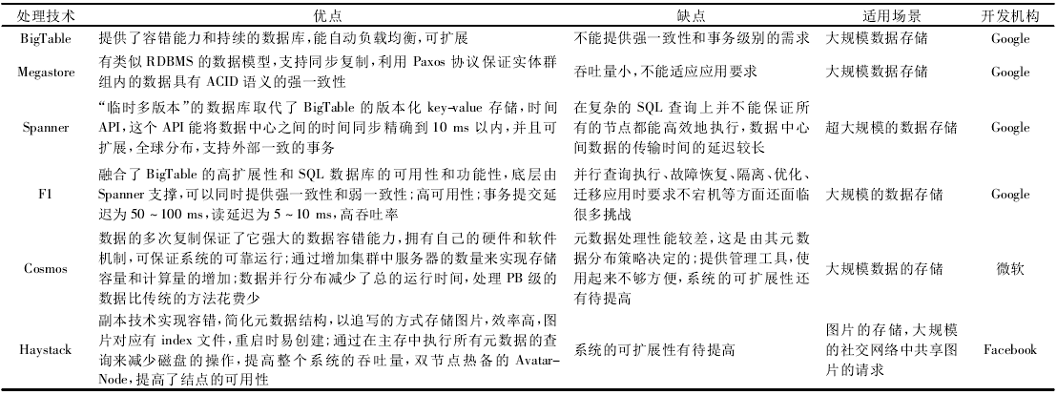
3.2.1 数据存储技术的比较
大数据概念
研究与现状
处理工具
与技术
发展方向

Slide 14
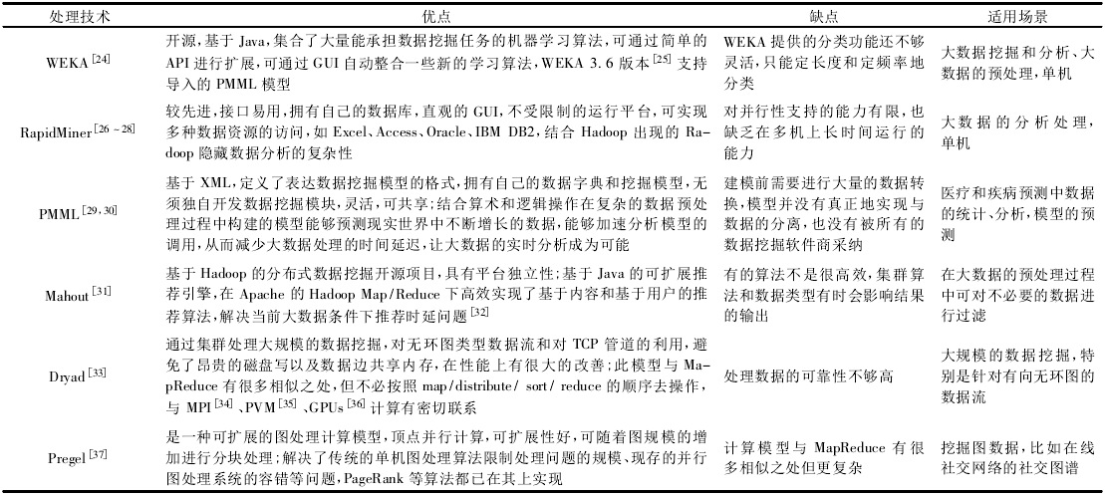
3.2.2 数据挖掘技术的比较
大数据概念
研究与现状
处理工具
与技术
发展方向

Slide 15
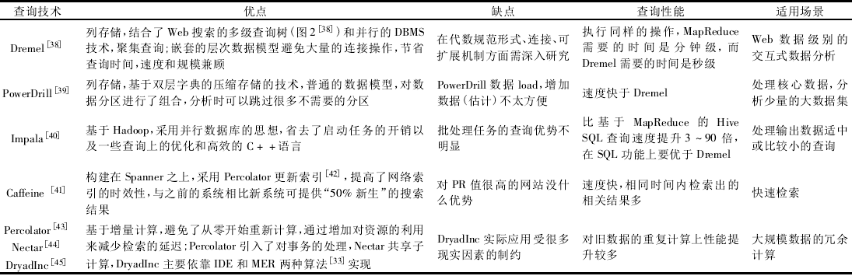
3.2.3 查询技术的比较
大数据概念
研究与现状
处理工具
与技术
发展方向

Slide 16
大数据的研究与发展方向
融合
不确定性
可移植性
预测性

Slide 17
4.1 关系数据库和非关系数据库的融合
大数据概念
众所周知，关系数据库系统在数据分析中占据着主要地位，但是随着后来半结构化和非结构化数据的大量涌现，关系数据库系统就无所适从了。而类似于MapReduce的大据处理工具在容错性、可扩展性、数据的移动性上明显优于关系数据库系统，但在处理数据的实时性能上，MapReduce与RDBMS相比还有一定的差距。关系数据库和非关系数据库各有所长，如果在以后的大数据的研究处理过程中，能将关系数据库系统和分布式并行处理系统进行有效的结合，而不是将二者明显地区分开来，那么大数据的分析效率将在很大程度上得到提高。
研究与现状
处理工具
与技术
发展方向

Slide 18
4.2 数据的不确定性与数据质量
大数据的研究就是从庞大的数据量中提取到尽可能多的有用信息就涉及到数据质量的问题。在网络环境下，不确定性的数据广泛存在，并且表现形式多样，这样大数据在演化的过程中也伴随着不确定性。大数据的不确定性要求人们在处理数据时也要应对这种不确定性，包括数据的收集、存储、建模、分析都需要新的方法来应对。这样也给学习者和研究者带来了很大的挑战，数据质量就很难得到保证，况且大数据的研究领域尚浅，本身就有很多亟待解决的问题。面对不断快速产生的数据，在数据分析的过程中很难保证有效的数据不丢失，而这种有效的数据才是大数据的价值所在，也是数据质量的体现。所以需要研究出一种新的计算模式，一种高效的计算模型和方法，这样数据的质量和数据的时效性才能有所保证。
大数据概念
研究与现状
处理工具
与技术
发展方向

Slide 19
4.3 跨领域的数据处理方法的可移植性
大数据概念
大数据自身的特点决定了大数据处理方法的多样性、灵活性和广泛性。而今几乎每个领域都有涉及到大数据，在分析处理大数据的建模过程中除了要考虑大数据的特点外还可以结合其他领域的一些原理模型，还有统计学中的统计分析模型，特别是对原始数据的统计和计量，音频、视频、照片等重要信息。广泛吸纳其他研究领域的原理模型，然后进行有效的结合，从而提高大数据处理的效率，这可能会成为以后大数据分析处理的重要方法。
研究与现状
处理工具
与技术
发展方向

Slide 20
4.4大数据的预测性作用日益凸显
大数据概念
提及大数据，它的作用自然是不言而喻，也有不少专家进行了总结，大数据有变革价值的力量、大数据有变革经济的潜力、大数据有变革组织的潜能。但是从很多大数据的应用案例分析不难发现，无论是大数据的研究者还是普通人，大数据给人们带来的最直接的利益就是对未来的预见。气象部门可以根据气象数据预测未来的天气变化; 经销商可根据商品的销量分析客户的喜好从而制定未来的采购计划及时调整经营模式，增加利润; 通信部门通过对大数据的分析实时了解市场行情，从而作出合理决策。由已知推测未知，通过大数据可以提高对未知预测的可靠性和精准性，这对整个人类来说都是一种进步。
研究与现状
处理工具
与技术
发展方向

Slide 21
THANK YOU
请老师和同学们批评指正

